Slide 1
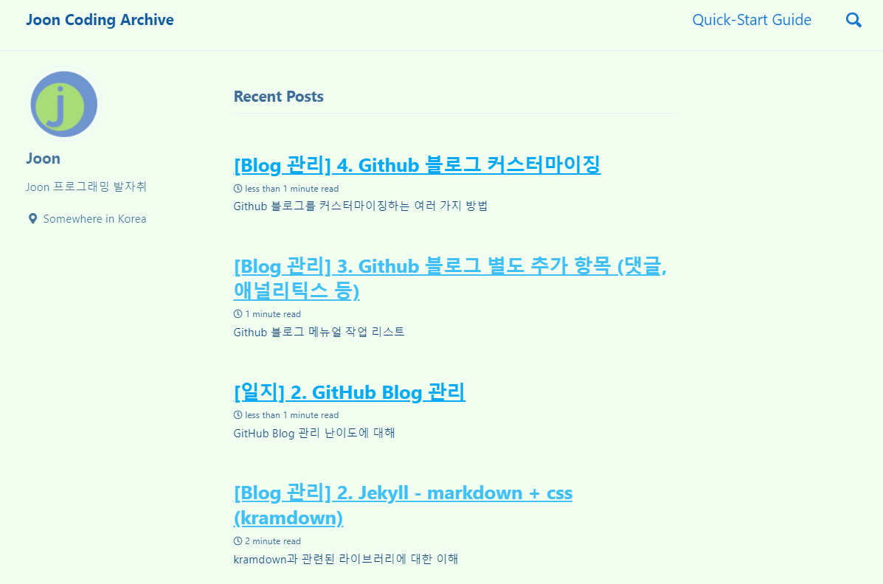
로고
네비게이션 바
프로필
포스트 영역
사이드 바
사이드 메뉴

